Slide 1
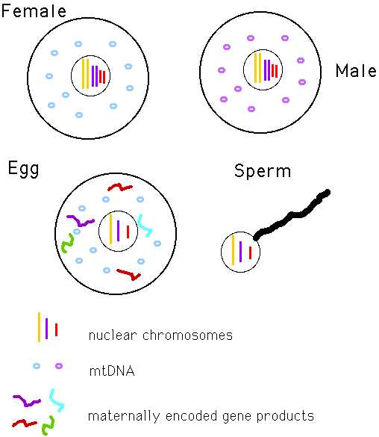
Çekirdek Dışı Kalıtım

Slide 2
Genetik tarihi boyunca bazı çalışmalarda fenotipin, her iki ebeveynin kromozomlarında yerleşmiş olan çekirdek genleri ile aktarıldığını savunan Mendel aktarım genetiğinin temel prensipleri ile ters düşen durumlara rastlanmıştır.
Çekirdek dışı kalıtım olarak da adlandırılabilecek olan bu durumun çeşitli tipleri vardır.

Slide 3
Bunlardan birincisi anasal (maternal) kalıtım olarak tanımlanır. Bu tip kalıtımda yavruların fenotipi kloroplast veya mitokondrilerdeki DNA tarafından belirlenir. Yapılan çalışmalar bu organellerin yavrulara tek ebeveynden (uniparental) geçtiğini göstermektedir.
İkinci tip kalıtım enfeksiyon tipi kalıtımdır ve mikroorganizmalarla olan simbiyotik veya parazitik yaşam sonucu ortaya çıkar.
Üçüncü tip kalıtım fenotip üzerinde ana etkisinin görülmesidir.

Slide 4
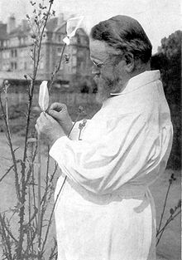
Bu tip etkide çekirdek genlerinin ürünleri depo edilir ve sitoplazmadan yavruya geçirilir.
Son olarak memelilerde aynı genin geldiği ebeveyne bağlı olarak farklı ifade edilmesine neden olan genomik damgalama (genomic imprinting) olayıdır.

Slide 5
Organel Kalıtımı (Anasal Kalıtım)
Kloroplast ve mitokondriler aracılığıyla gerçekleşen kalıtım tipidir.
Kloroplast ve mitokondri DNA’sına ait mutant alellerin kalıtsal geçiş analizlerini yapmak oldukça zordur. Bunun nedenlerinden birincisi bu organellerin işlevlerinin hem çekirdek hem de organel DNA’sının gen ürünlerine bağlı olmasıdır.
İkincisi ise her yavru için birden fazla organelin geçişinin söz konusu olmasıdır.

Slide 6
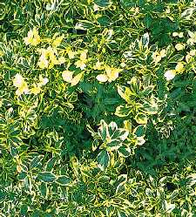
1908’de Carl Correns kloroplast aktarımı ile ilgili ilk kalıtım modelini akşam sefası bitkisinde tanımlamıştır. Bu bitkinin beyaz, yeşil ve alacalı olmak üzere üç farklı yaprak renklenmesine sahip bir varyantı bulunmaktadır.
Araştırıcı yapmış olduğu incelemede yavrularda yaprak renklerinin oluşumunun direkt yumurta kaynağı ile ilişkili olduğunu polen kaynağının hiçbir etkisinin olmadığını göstermiştir. Bu şekildeki bir durum için Correns kalıtımın anasal olduğunu belirtmiştir.

Slide 7
Mitokondri Mutasyonları
Mitokondri fonksiyonlarını etkileyen mutasyonların bulunup çalışılmasıyla mitokondrilerin de kendine özgü genetik bir sisteme sahip oldukları belirlenmiştir.
Bununla ilgili olarak 1952’de Mary ve Hershell Mitchell ekmek küfü olan Neurospora crassa üzerinde çalışmalar yapmışlardır. Araştırıcılar ekmek küfünün yavaş büyüyen bir ırkını bulmuşlar ve buna “poky” adını vermişlerdir.

Slide 8
Yapmış oldukları çalışmalar “poky”nin büyümesindeki yavaşlığın mitokondri mutasyonlarından meydana geldiğini göstermiştir.
Bununla ilgili bir seri çaprazlamalar yapmışlar ve yabanıl tip erkek ile poky dişi arasındaki çaprazlamada tüm yavruların poky tipinde olduğunu göstermişler, bu da kalıtımın anasal olduğunu göstermiştir.

Slide 9
Mitokondri DNA’sındaki mutasyonlar insanda genetik hastalıklara neden olur.
Halkasal yapıdaki insan mtDNA’sı 16569 baz çifti uzunluğundadır ve anasal kalıtım özelliği gösterir. Mitokondri genleri;
Oksidatif fosforilasyon için gerekli 13 adet protein, translasyon için gerekli 22 adet tRNA ve 2 adet rRNA kodlar.
Hücre solunumunun karmaşık ve önemli bir metabolik işlem olması nedeniyle mutasyon sonucunda herhangibir mitokondri geninin zarar görmesi organizmada önemli etkiler yapar.

Slide 10
Bununla birlikte zigot, yumurtadan birden çok mitokondri aldığı için bunlardan herhangi birisinde gözlenen mutasyon diğerleri tarafından engelleneceği için etki hafifletilmiş olur.
İnsan hastalıklarının genetik olarak değişmiş mitokondriler sonucu olduğuna karar verebilmek için birkaç kriter vardır.
1. kalıtım modeli anasal olmalıdır
2. hastalık organelin biyoenerjitik fonksiyonundaki eksikliği yansıtmalıdır.
3. mitokondri genlerinden birinde özgül bir genetik mutasyon olmalıdır.

Slide 11
Bu özellikleri gösteren bazı durumlar bilinmektedir. Örneğin miyoklonik epilepsi ve düzensiz kırmızı lif hastalığı anadan kalıtıma örnek olarak verilebilir. Sadece hasta annelerin çocuklarında bu hastalık görülmektedir.
Enfeksiyon Kalıtımı
Ökaryotlarda sitoplazmik olarak aktarılan özelliklerin çoğu mikroorganizma yada partikül istilası nedeniyledir. Simbiyotik ilişki içinde bulunan yabancı istilacı yeni döllere annenin ooplazmasından geçer.

Slide 12
Bunlara ait çeşitli örnekler bulunmaktadır. Örneğin;
Paramecium’da Kappa partikülleri
Drosophila’da Enfeksiyon Partikülleri
Anasal Etki
Yavruların fenotipindeki belirli bir özelliğin yumurtada mevcut olan çekirdek gen ürünlerinin kontrolü altında olduğunu belirtmektedir. Örneğin;
Ephestia’da pigmentasyon
Limnea’da kıvrılma verilebilir.

Slide 13
Genomik Damgalama
Genomik damgalamada oğul döllerdeki belirli genlerin ifadesi alelin hangi atadan geldiği ile ilişkilidir.
Bu mekanizmada bir kromozomdaki bir genin kopyası tercihli olarak sessizleştirilirken onun homolog kromozomdaki eşi etkin olarak kalmaktadır.
Memeli dişilerinde X kromozomlarından birinin sessizleştirilmesi damgalamaya örnektir.

Slide 14
Buna bir diğer örnek insanda 15. kromozomda bulunan bir bölgenin sessizleştirlmesine bağlı olarak ortaya çıkan hastalıklar verilebilir.
Bunlardan Prader-Willi sendromu delesyona uğramamış kromozom anneden geliyorsa ortaya çıkarken, Angelman Sendromu delesyona uğramamış kromozom babaya ait ise ortaya çıkmaktadır.
Damgalamanın moleküler mekanizmasının DNA metilasyonu ile ilgili olduğu düşünülmektedir.

